Slide 1
Учебный курс
Программное обеспечение инфокоммуникационных сетей и систем
СПбГУТ им. М.А.Бонч-Бруевича
Факультет ИКСС
Лекции 1-3
Проф., д.т.н. Борис Соломонович Гольдштейн,
заведующий кафедрой Инфокоммуникационных систем
www.iks.sut.ru

Slide 2



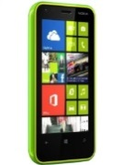
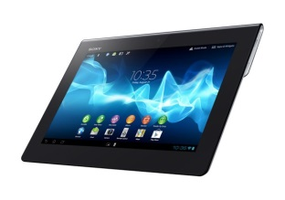

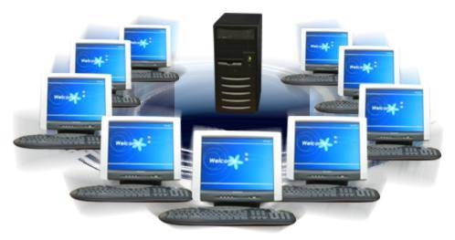
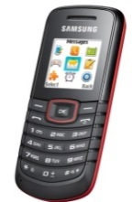


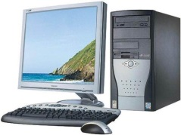

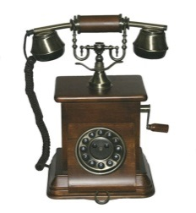
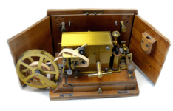
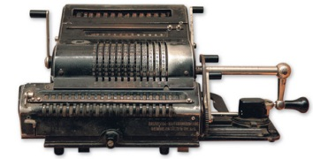
ИНФОКОММУНИКАЦИИ
Internet
Инфокоммуникационные технологии
Телекоммуникации
Информационные
технологии

Slide 3
Этапы развития общества
 | Доля инфокоммуникаций в ВВП | Цель и предмет преподавания
Индустриальное (~ 1930÷1980) | 1-2% | ТфОП, ТгОП, СДЭ
Постиндустриальное (~ 1980÷2005) | 2-3% | ТфОП, +СПС, +Интернет
Электронное (~ 2005÷2015) | 10% | e-общество, + е-торговля, +е-обучение, +е-правительство
Информационное всепроникающее (~ 2015÷2025) | >20% | u-общество, +WAN-MAN-LAN-BAN +M2M, +IoT

Slide 4
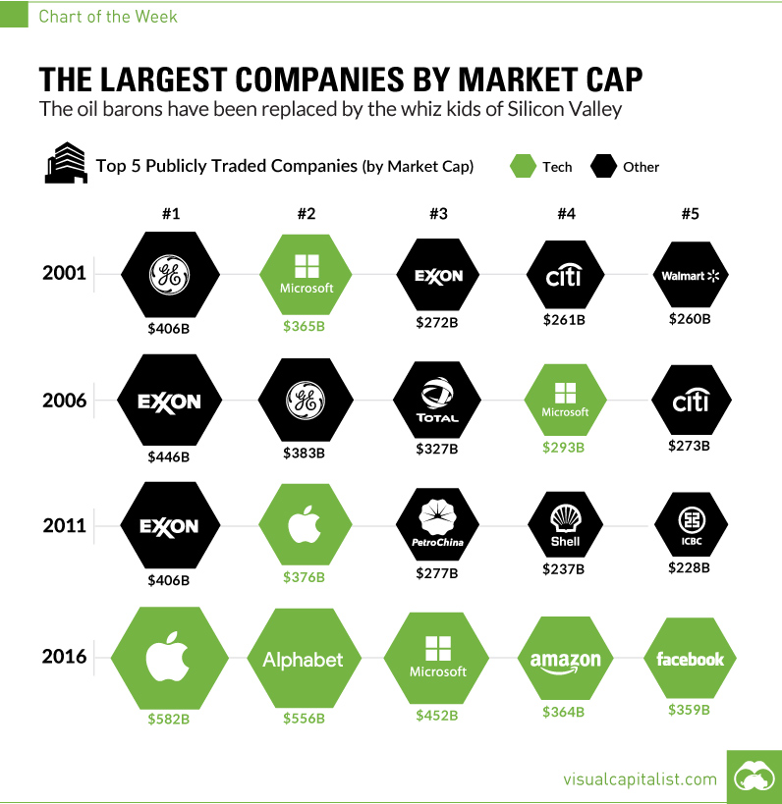

Slide 5
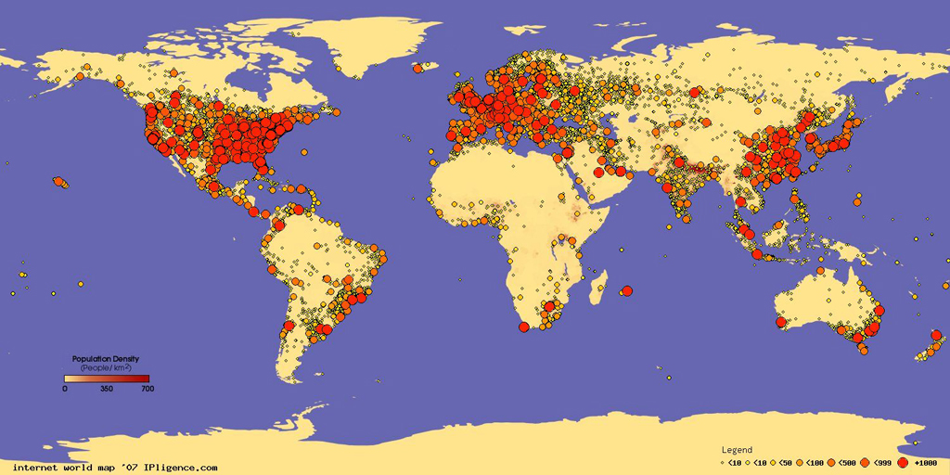
/Users/borisgoldstein/Documents/111 MOBD/004 ICT-General/worldmap1024.jpg

Slide 6
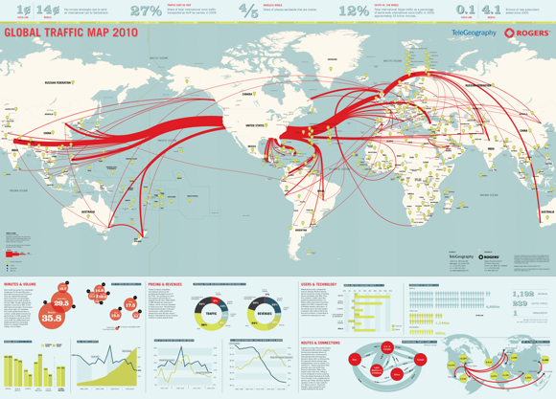

Slide 7
Инфокоммуникации - это современная информационно-телекоммуникационная инфраструктура. Понятие «инфокоммуникационные технологии» объединяет две составляющие: информационные и телекоммуникационные технологии.
Информационные технологии
Телекоммуникационные технологии
Инфокоммуникация

Slide 8
Инфокоммуникации по Y.2060

Slide 9
СОДЕРЖАНИЕ КУРСА
Лекция 1.Вводная
Лекции 2-5.
PSTN/ISDN/IN + VoIP/NGN/IMS +PLMN/4G/5G
Лекции 6-7.
SDN/NFV + IoT/IoE + Cloud/Fog
Лекция 8-9.
OSS/BSS/NGOSS/Frameworx+BigData/DataMining+BI/DSS
Лекция 10. Заключительная

Slide 10
Концепция TMN
Бизнес-менеджмент
Менеджмент услуг
Менеджмент сети
Менеджмент
сетевых элементов
Централизованное бюро
ремонта и CRM-центр
Мониторинг сигнализации
Антифрод
Анализ QoS и SLA
Информационная безопасность и СОРМ

Slide 11
Стандартизация в области эксплуатационного управления
NGOSS
ETSI
3GPP
ITU
TMF

Slide 12



Концепция TMForum
Strategy, Infrastructure & Product
Strategy, Infrastructure & Product
Operations
Бизнес-процессы
Readiness
Operations
Readiness
Fulfilment
Fulfilment
Assurance
Strategy
Assurance
Strategy
Billing
Infrastructure
Billing
Infrastructure
Product
Product
Marketing & Offer Management
Marketing & Offer Management
Customer Relationship Management
Customer Relationship Management
Service Development & Management
Service Development & Management
Service Management & Operations
Service Management & Operations
Market Strategy & Plan
Marketing Campaign
Contact/Lead/Prospect
Resource Development & Management
Resource Development & Management
Resource Management & Operations
Market Segment
Resource Management & Operations
Competitor
Sales Statistic
Sales Channel
Product
Strategic Product Portfolio Plan
Product Performance
Product Specification
Product Offering
Product Usage
Applied Customer Billing Rate
Customer
Customer Order
Customer Problem
Customer Interaction
Customer Statistic
Customer SLA
Customer Bill
Customer Bill Inquiry
Supply Chain Development & Management
Supply Chain Development & Management
Supplier/Partner Relationship Management
Supplier/Partner Relationship Management
Service
Service Applications
Service Performance
Service Strategy & Plan
Service Specification
Service Configuration
Service Usage
Service Trouble
Service Test
Enterprise Effectiveness
Management
Enterprise Risk
Management
Enterprise Effectiveness
Management
Enterprise Risk
Management
Knowledge & Research
Management
Strategic & Enterprise
Planning
Knowledge & Research
Management
Strategic & Enterprise
Planning
Resource Strategy & Plan
Resource
Resource Topology
Resource Performance
Financial & Asset
Management
Financial & Asset
Management
Human Resources
Management
Stakeholder & External
Relations Management
Human Resources
Management
Resource Specification
Stakeholder & External
Relations Management
Иноформационная плоскость
Resource Configuration
Resource Usage
Resource Trouble
Resource Test
Supplier/Partner
S/P Interaction
S/P Order
S/P Performance
S/P Bill
S/P Plan
S/P Product
S/P SLA
S/P Problem
S/P Bill Inquiry
S/P Statistic
S/P Payment
Revenue Assurance
Root
Party
Business Interaction
Usage
Project
Performance
Base Types
Location
Agreement
Policy
Time
Плоскость приложений
Технологии
Люди
Выравниване под индустриальные стандарты SOA, ITIL, etc.

Slide 13
Инструменты NGOSS
eTOM— enhanced Telecom Operations Map, карта бизнес-процессов оператора связи;
SID — Shared Information/Data Model, общая информационная модель;
TNA — Technology Neutral Architecture, технологически нейтральная модель интеграции систем;
TAM — Telecom Applications Map, карта атомарных IT приложений оператора связи.

Slide 14
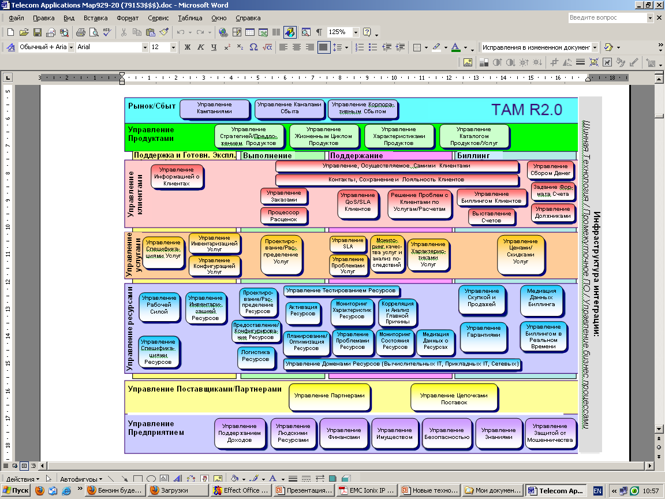
Cтруктура приложений OSS/BSS - ТАМ

Slide 15
eTOM уровень 1

Slide 16
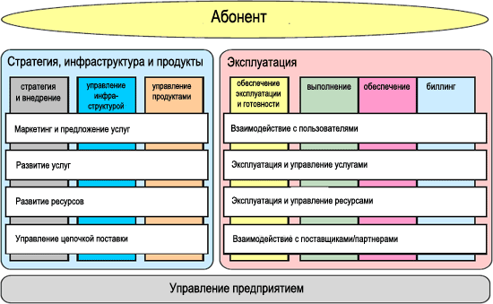
Мониторинг в eTOM- Assurance

Slide 17
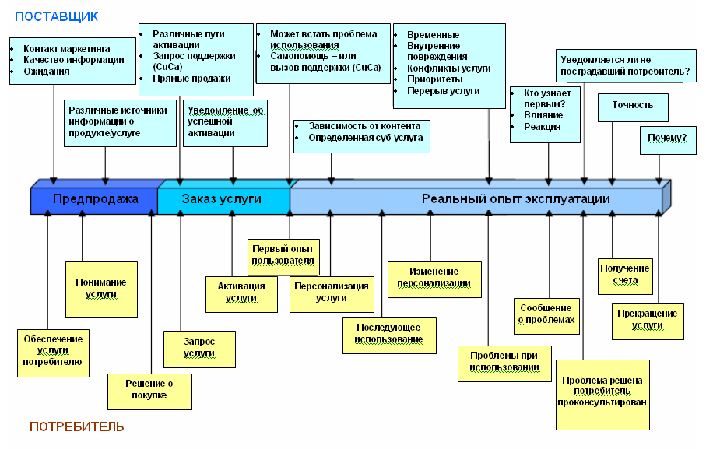
Жизненный цикл услуг связи (по документу TMForum
«Wireless Service Measurement Handbook. GB923 v3.0»)

Slide 18
Доход как основная задача внедрения OSS
Доход
Удержание старых и привлечение новых клиентов
Повышение рентабельности
Повышение качества
Новые услуги
Снижение трудозатрат
Обеспечение прибыльности

Slide 19
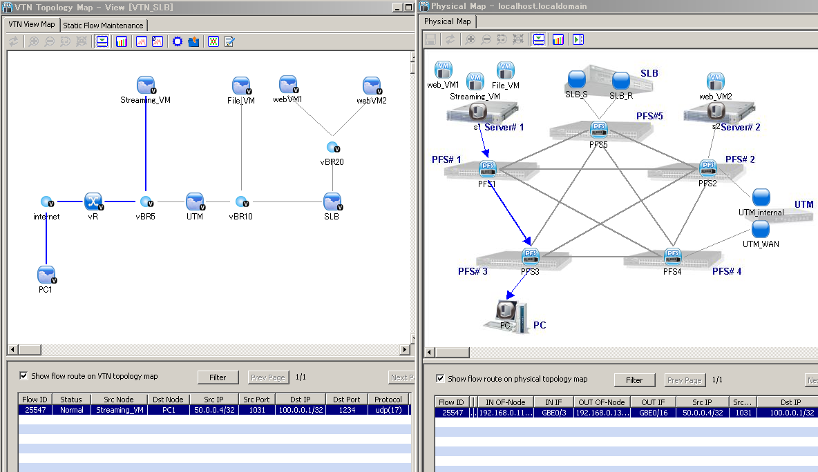
Технический учет SDN
PF контроллер автоматически обнаруживает, управляет и осуществляет мониторинг сети из OpenFlow устройств
Администратор может централизованно создавать и развёртывать виртуальные сети
vRouter
Firewall
Load Balancer
通信経路表示
Карта виртуальной сети
Карта физической сети

Slide 20
ЭКСПЛУАТАЦИЯ И БЕЗОПАСНОСТЬ СЕТИ

Slide 21
S0
ИСХОДНОЕ
Исходящая
Входящая
АТС
АТС
а
b
c
Roc
Ric
-60 В
Roc (20-24) кОм
Ric=(550-1300) Ом

Slide 22
S5
РАЗГОВОРНОЕ СОСТОЯНИЕ
Исходящая
Входящая
АТС
АТС
а
-60 В
Roa
Ria
b
Rob
Rib
-60 В
c
Roc
Ric
-60 В
Roa=42 kОм
Ria=1000 Ом
Rob=1000 Ом
Rib=(200-220) kОм
Roc=(0-65) Ом
Ric=(1150-1700) Ом

Slide 23

Инженерные аспекты
Проверка правильности и полноты данных, определяющих управление ECС РФ в ключевых точках инфраструктуры.
Интеллектуальная обработка данных для автоматизации бизнес-процессов и технологических процессов с целью решения общегосударственных задач

Slide 24
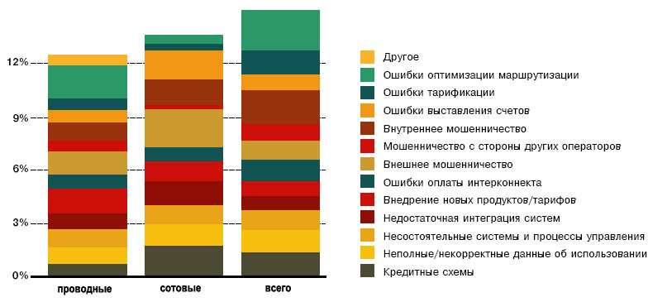
Потери Оператора

Slide 25
Revenue Assurance
Уменьшение потерь
Выявление и предотвращение
мошенничества
увода трафика
ошибок тарификации
некорректных взаиморасчетов
Увеличение
прибыльности
Повышение эффективности
использования ресурсов
Оптимизация маршрутизации (LCR)

Slide 26
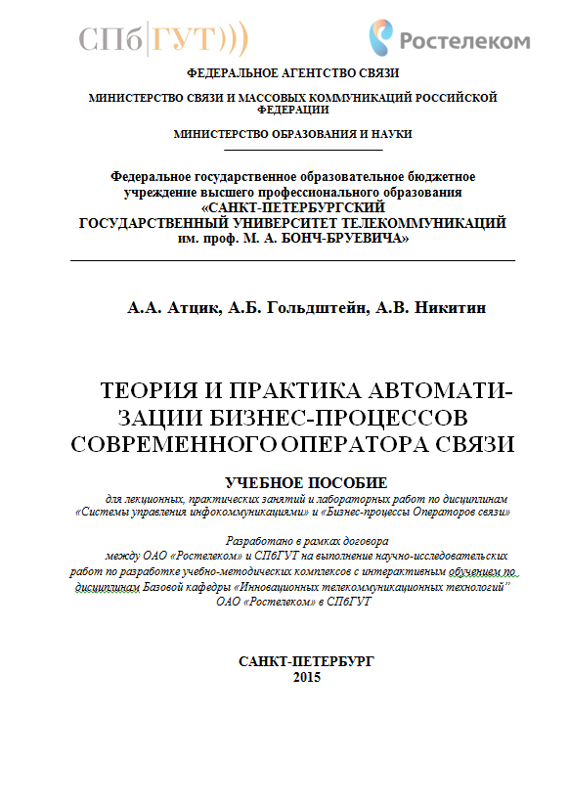
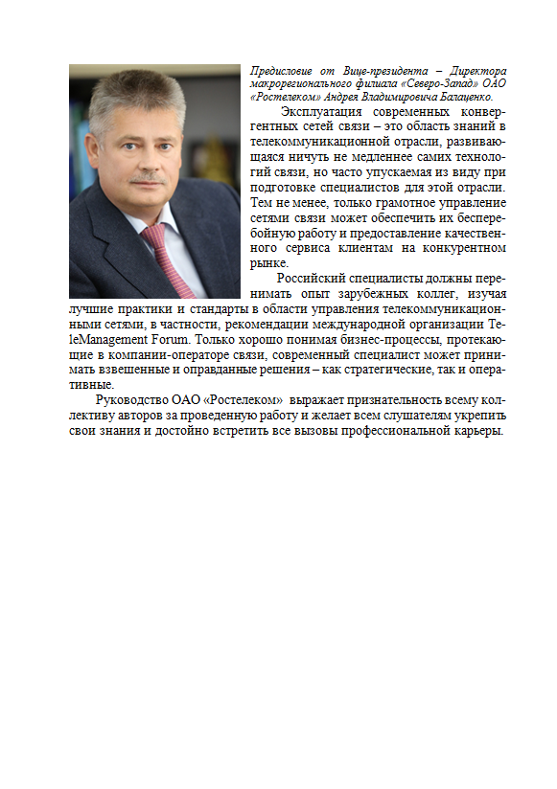

Slide 27
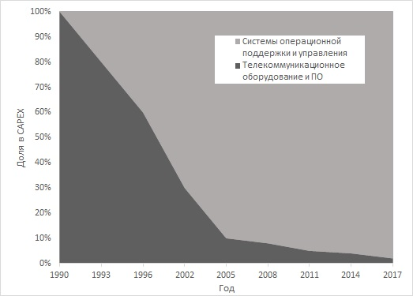

Slide 28
Наши аналоги учебных программ
Университет | Учебные программы инфокоммуникационных направлний
Massachusetts Institute of Technology | Bachelor of Science in Electrical Engineering and Computer Science Bachelor of Science in Computer Science and Engineering Master of Engineering in Electrical Engineering and Computer Science Master of Science in Electrical Engineering and Computer Science
Stanford University (CA) | Bachelor of Science in Computer Science Bachelor of Science in Computer Systems Engineering Master of Science in Computer Systems Engineering Master of Science in Computer Science
University of California–Berkeley | Bachelor of Science in Computer Science Master of Science in Computer Science

Slide 29
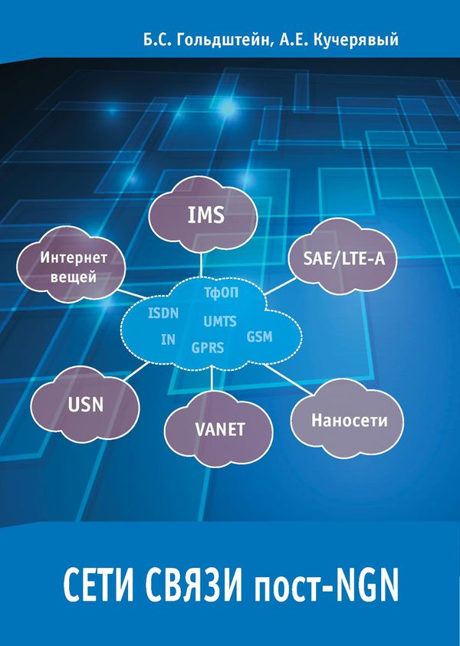


Литература к лекциям

Slide 30
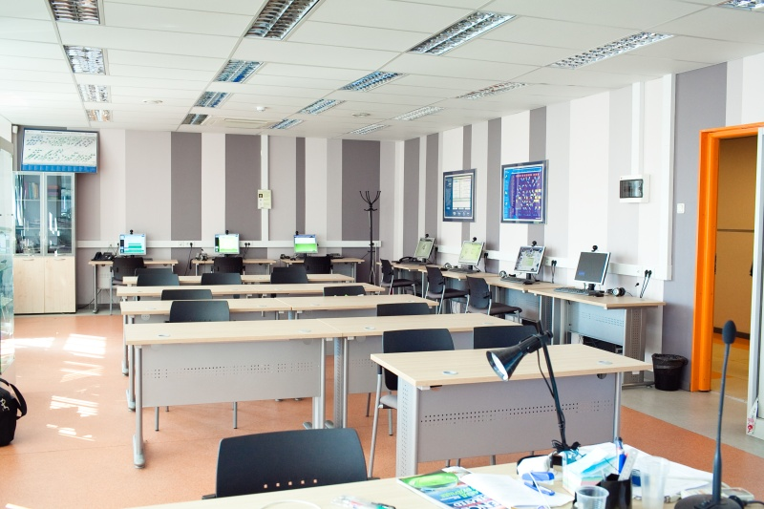
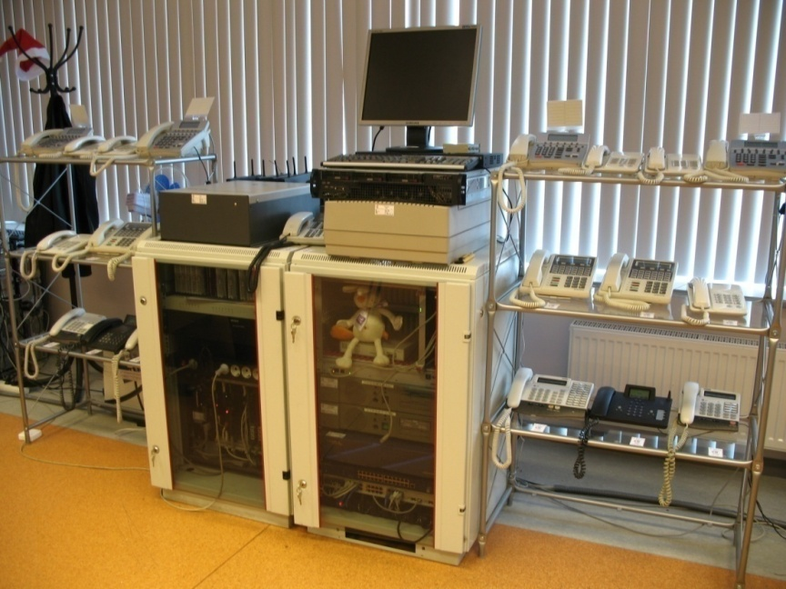
Учебные лаборатории
Лаборатория NGN/IMS

Slide 31
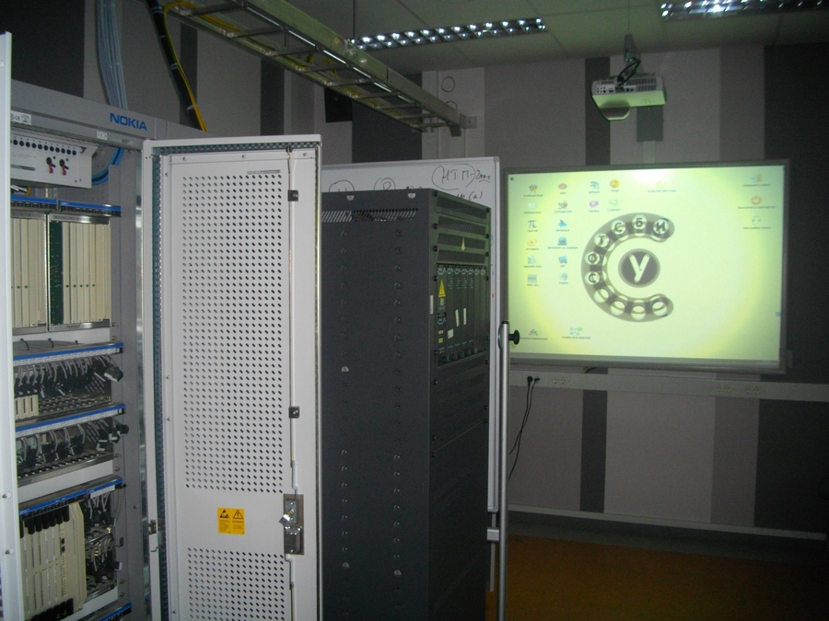
MPLS

Slide 32
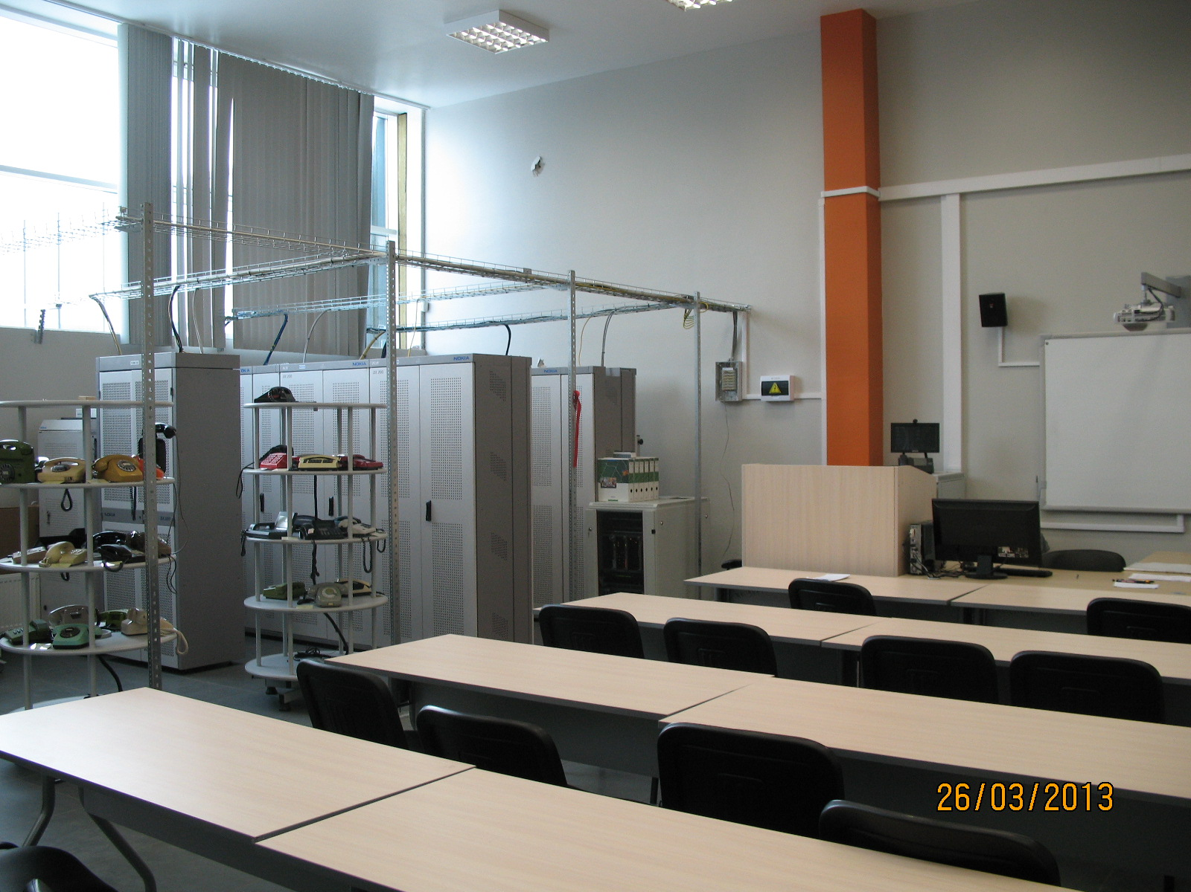
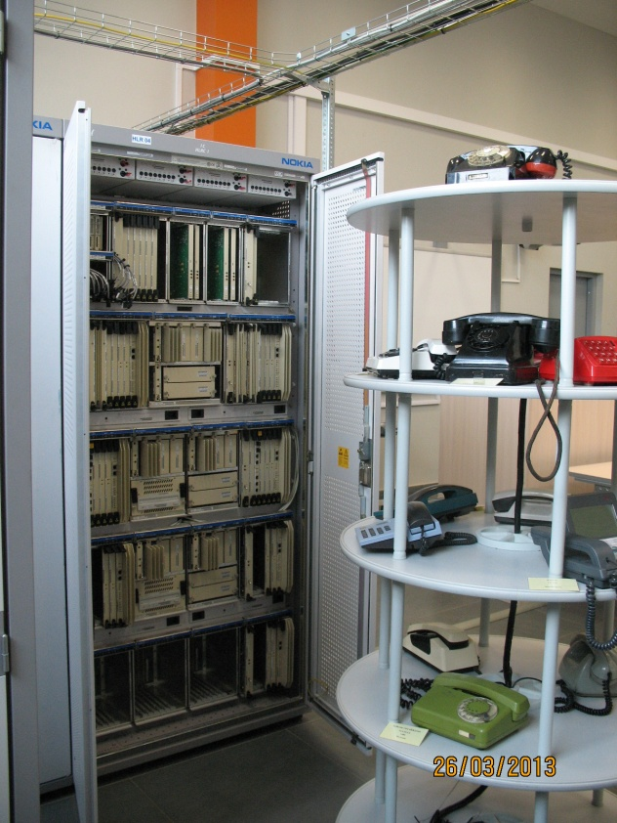
Наши учебные лаборатории
Лаборатория Мегафон

Slide 33


ИНТЕРАКТИВНАЯ ПРОГРАММА
ИЗУЧЕНИЯ ТЕЛЕКОММУНИКАЦИОННЫХ ПРОТОКОЛОВ
SIP, H.248, SIGNRAN, H.323
ОКС№7, EDSS-1
R1.5 (2ВСК, челнок, АОН)
СОТСБИ-У

Slide 34



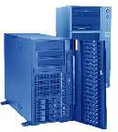
Этапы обучения
Этап 7. Исследование
РМ
Преподавателя
Этап 6. Анализ результатов
Принтер
Этап1-4.
Контроль
Этап 5.
Создание
отчетов
IP -сеть
РМ
Учащегося
База данных
Этап 1. Изучение теории
РМ
Учащегося
Этап 2. Оценка теоретических знаний
РМ
Учащегося
Этап 3. Лабораторные работы
Этап 4. Формирование статистики
Сервер
Этап 7. Исследование
Этап 1. Изучение теории. Наглядное и быстрое изучение теоретического материала с одновременным использование различных форм представления информации (текст, изображение, анимация, аудиолизация). Требуемый материал может быть найден в с помощью глоссария и сохранен в электронный блокнот.
Этап 2. Оценка теоретических знаний. Проверка уровня знаний слушателей методом тестирования, выявление "узких" мест, рекомендации по дополнительному изучению разделов теории вызвавших затруднения. Успешное прохождение тестов является допуском к лабораторным работам.
Этап 3. Лабораторные работы. Лабораторные работы построены по принципу постепенно усложняющихся заданий. Часть заданий предназначена для закрепления знаний полученных при изучении теории - это задания на форматы сообщений. Задания по процессу установления соединения используются для подготовки слушателей к заключительному этапу обучения - работе в исследовательском центре.
Этап 4. Формирование статистики. Анализ уровня знаний подсистемой статистики, содержащей время выполнения лабораторной работы, количество попыток, перечень тем вызвавших затруднение. Блок статистики доступен как преподавателю, так и слушателям, что позволяет проанализировать работу как одного пользователя, так и всей группы в целом.
Этап 5. Создание отчетов. По каждой из лабораторных работ формируются отчеты в электронном и в печатном виде, которые содержат общую информацию (фамилию, дату и т.д.), статистическую информацию о получении допуска (затраченное время, количество попыток) и информацию о выполнении лабораторной работы (время выполнения, данные об ошибках, функциональная схема).
Этап 6. Анализ результатов. Процесс обучения постоянно контролируется с преподавателя (наблюдение, статистика, отчеты), это позволяет увеличить эффективность взаимодействия с аудиторией в целом и индивидуально с каждым слушателем.
Этап 7. Исследование. Проведение испытаний реального оборудования. Анализ и тестирование протоколов телекоммуникационного оборудования, отработка полученных знаний и навыков.
Notes:
34

Slide 35
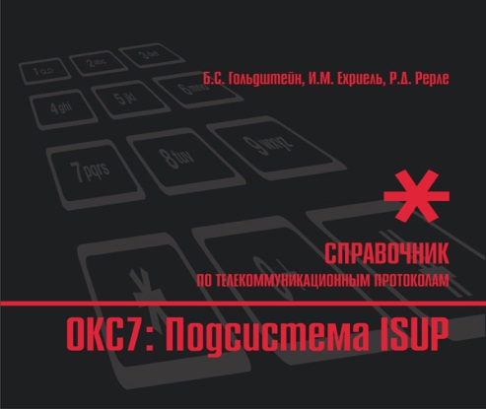



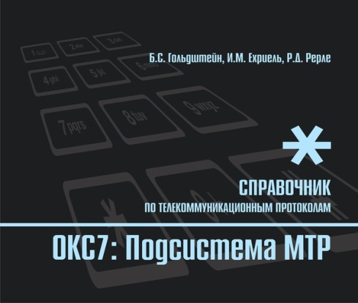
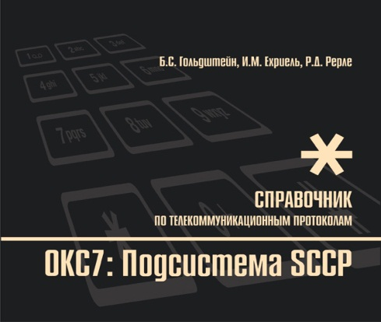



Литература к лабораторным работам

Slide 36
Смена телекоммуникационной парадигмы.
PSTN/ISDN/IN + VoIP/NGN/IMS +PLMN/4G/5G
Число обслуживаемых пользователей
Цифровые сети
Смешанные аналогово-цифровые сети
Пакетные сети
NGN/IMS
SDN/NFV
XX
XXI

Slide 37
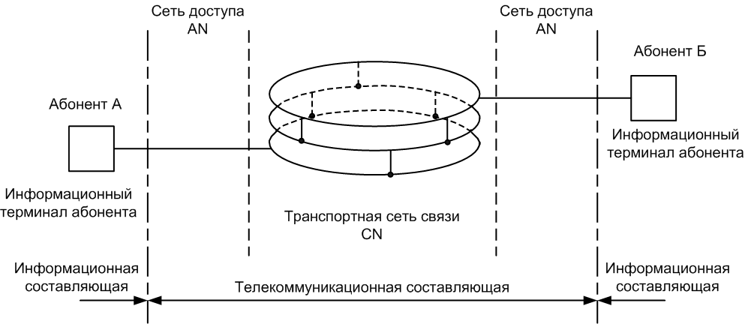
Глобальная информационная инфраструктура GII

Slide 39
ДОСТУП

Slide 40
Три источника сети доступа
Речь
Разговор, IVR, оповещение, речевая почта
Данные
Интернет, электронная почта,
Видеоинформация
VoD, видеоконференция

Slide 41


Три составные части сети доступа
Медь
E1 G.703
E1 HDSL
Оптика
SDH (STM-1/STM-4)
E3
Радиоканал
E1/E3
RU
CU

Slide 42
Стоимость транспортных ресурсов

Slide 43
“Смерть расстояний”

Slide 44
Стратегии использования оптического волокна
FTTR – до удаленного модуля.
FTTH – до дома или офиса.
FTTP – до помещение клиента.
FTTD – до рабочего места.

Slide 45
Примеры технологий доступа

Slide 46
КОММУТАЦИЯ И МАРШРУТИЗАЦИЯ
СЕТЕВАЯ
СИГНАЛИЗАЦИЯ

Slide 47
Принципы используемых в сетях связи систем сигнализации связаны с принципами коммутации и управления обслуживанием вызовов в коммутационных узлах и станциях этих сетей, а также с техническими средствами организации межстанционных соединительных линий. Возможные принципы сигнализации иллюстрируют варианты, представленные на четырех рисунках:
а) сигнализация непосредственно по телефонному каналу;
б) сигнализация по выделенным сигнальным каналам (ВСК);
в) общеканальная сигнализация №7;
г) сигнализация IP-телефонии типа Н.323, MGCP или SIP.

Slide 48
Структура ТфОП в ХХ веке

Slide 49
Основы проектирования ТфОП
3 вызова в ЧНН
3 минуты
3 кГц

Slide 50
Использование ресурсов сети доступа
1. Интенсивность удельной нагрузки на АЛ в ТФОП: в среднем 0,1 Эрл в ЧНН.
2. Интенсивность удельной нагрузки на СЛ в ТФОП: в среднем 0,7 – 0,85 Эрл в ЧНН.

Slide 51
Требования к полосе пропускания

Slide 52
Одно мобильное соединение ежемесячно генерирует
в среднем есть 1.118 мегабайт трафика в месяц или
около 260 музыкальных файлов MP3.
Средний трафик на одного пользователя смартфона /average traffic per user -ATPU/ вырастет на 700% за следующие 5 лет
К 2020 г. смартфоны, ноутбуки и другие портативные устройства будут генерировать порядка 90% мирового мобильного трафика
Трафик M2M сегодня более 300 Пб в месяц

Slide 54
7R/E
5ESS
LUCENT

Slide 55
Ре(Э)волюция сетевых технологий...
ТфОП (Коммутация каналов)
Выделенный канал на время обслуживания вызова
Высокое QoS (10%)
NGN-сеть (Коммутация пакетов)
Объединение речи и данных
Эффективное использование пропускной способности
Проблемы QoS (90%)

Slide 56
Трафик
Данные
Речь
2004
Годы

Slide 57


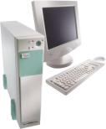

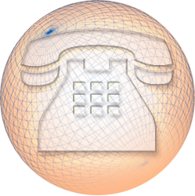
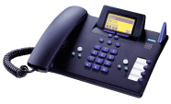

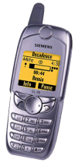

Одна сеть для всех услуг
Переход к NGN
Сегодня
Завтра
Internet
Телефонная
сеть
IP-Network
Мобильная
радио
сеть
Мультимедийный доступ
Легко получить
Надежный
Мобильный
Notes:
57
1
2
3

Slide 58
NGN – сеть следующего поколения
  Вспомогательное определение: мультисервисной называется сеть, обеспечивающая обмен информацией трех видов (речь, данные и видео) в любом их сочетании
  Основное определение: NGN – это мультисервисная сеть, в которой передача и коммутация для всех видов информации реализованы на базе пакетных технологий вне зависимости от вида терминалов и способов их доступа в сеть

Slide 59
Сети NGN и постNGN по Y.2060

Slide 61
УСЛУГИ

Slide 62
Снижение стоимости бита информации
Notes:
Результатом развития технологий является стремительное падение ценности одного бита информации.
Однако, для пользователей это хорошо – становятся доступными новые, неведомые ранее услуги: магазины приложений, мобильная коммерция, мобильное телевидение, навигация и мониторинг дорожного трафика, пакеты этих услуг и новые режимы их комплексного, синергетического использования.
На смену эре «приложений-убийц» Killer Application (массовый охват пользователей несколькими супер-популярными услугами) приходит эра разнообразных «нишевых» приложений и сервисов, рассчитанных на определенные «фокус-группы» пользователей, с точной их дифференциацией. Группы могут исчисляться уже не тысячами, а десятками и даже единицами. Такая модель получила название Long Tail – «длинный хвост», поскольку вследствие снижения удельной ценности бита, спектр рентабельных в развертывании услуг будет все расширяться и кривая на слайде никогда не достигнет нулевой отметки. Иначе говоря, даже самый требовательный и специфичный пользователь найдет нужное ему приложение.

Slide 63
Классическая Интеллектуальная сеть

Slide 64
Услуги списка CS-1
AAB – Automatic alternative billing
ABD – Abbreviated dialing
CD – Call distribution
CF – Call forwarding
CCBS –Call completion to busy subscriber
FPN – Freephone
MCI – Malicious call identification
PRM – Premium rate
UAN – Universal access number
VOT – Televoting
VPN – Virtual private network

Slide 66
Поддержка взаимодействия географически распределенных функций SCF и SDF

Slide 67




Slide 68
Система оповещения
Назначение и возможности системы
Возможность организации оповещения по спискам
Возможность организации систем
оповещения о задолженности
Фраза автоинформатора задается индивидуально для каждого списка
Фиксация факта ответа вызываемого абонента
Повторные попытки оповещения в случае когда абонент занят или не отвечает

Slide 69
Система телеголосования
Система предназначена для:
Проведения опросов общественного мнения
Использования средствами массовой информации для организации общения с аудиторией (заказ фильмов, оценка программ, формирование хит-парадов и т.д.)
Доступ к услуге: голосовой или через SMS
Система обеспечивает:
установление графиков запуска опросов
режим сбора данных за период времени или по количеству респондентов
формирование отчетов по проведенным опросам
доступ к результатам опросов через WEB

Slide 70
Автоинформационная подсистема (IVR)
Организация автоматизированных справочно-информационных служб произвольного вида и назначения
Подключение по PRI, SS7/ISUP или SIP
Служба информирования о состоянии лицевого счета, интегрируемая с ИБС Оператора
Система многоуровневых голосовых меню с DTMF-навигацией
IVR службы карт авансовых платежей
Открытый интерфейс API для написания услуг
Встроенный конструктор голосовых меню
Возможность интеграции с ИБС Оператора
Произвольное количество служб на базе
одной системы
Служба точного времени

Slide 71
Услуги интеллектуальной маршрутизации и FMC
Конвергентные технологии – в чем их значение?
NGN/IMS
ТфОП
Разные сети – единый номер, единый набор услуг, мобильность и постоянная доступность
СПС

Slide 72


Современная платформа интеллектуальных услуг
Call Control
ИС
SS7/INAP
(E1 или
SIGTRAN)
INAP Interface Subsystem
Service Logic
Внешние
приложения
TCP/IP
backbone
TDM- сеть
SS7/ISUP
API interface
ISUP Interface Subsystem
Billing
interface
XML,
ODBC,
RADIUS
SIP
NGN
VoIP Interface Subsystem
Call Management Subsystem

Slide 73
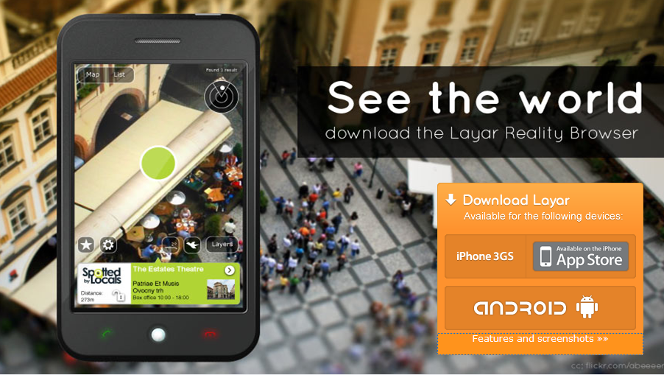

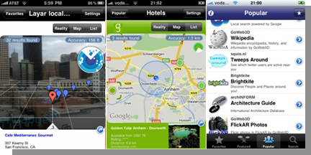
Услуги местоположения
→ Услуги местоположения нового поколения
Notes:
Большое распространение получат услуги местоположения, когда, например, проходя мимо супермаркета мы немедленно поулчим на свое мобильное устройство информацию об акциях и скидках, проходящий в нем (если конечно мы захотим такую информацию получать). Мы сможем не заходя в супермаркет оплачивать покупку и зайти туда только для получения покупки на выдаче.

Slide 74



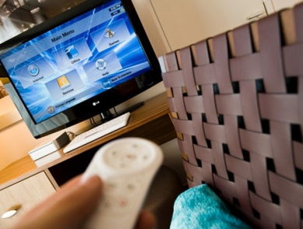
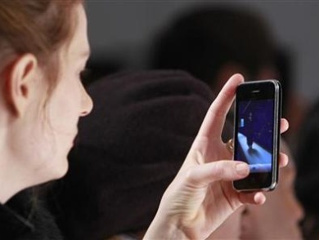


Правила игры меняются
Эра 2G
Эра 3G/4G
Прибыль
Рост
MOU
Прибыль
Новые
услуги
$
Услуги: Голос, SMS
Модель: ARPU, Минуты
Услуги: Данные
Модель: Доход с бита
Notes:
Если в эру 2G показатлями эффективности бизнеса были ARPU и MOU, то в эру 3G/4G основным показетелм становится «стоимость одного бита» при предоставлении новых услуг. Если стоимость бита будет высокой, то сколько бы новых услуг оператор ни внедрял, его бизнес не будет прибыльным.

Slide 75
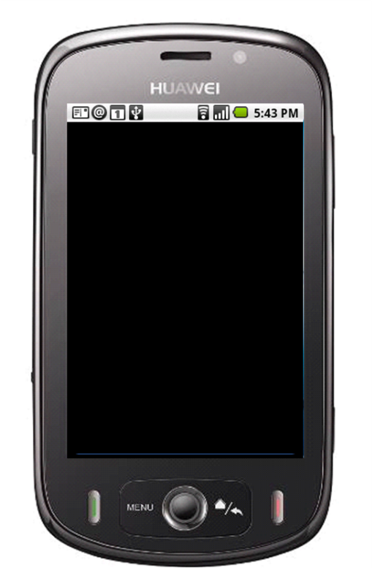
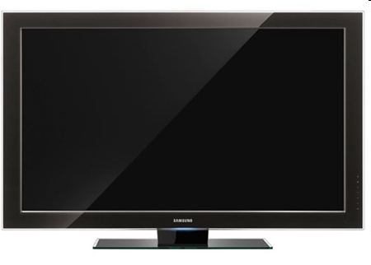






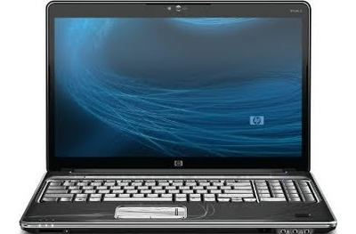



Услуга «Три экрана»
Медийный поток может контролироваться пользователем
Purchase the Avatar Collector’s DVD now
Остановленный поток может быть возобновлен на другом устройстве
Любой поток может быть принят на любом устройстве с адаптацией контента
Notes:
Услуга «Три экрана» позволяет продолжать просмотр телепрограммы на любом терминале зарегистрированном для пользователя.

Slide 76
IMS-архитектура

Slide 77
  Традиционная архитектура
Один вид услуги – один тип сети
В каждой из сетей свой профиль абонента, счета, адресные книги
Отсутствует гибкая настройка услуги под клиента (слабая кастомизация услуг)
IMS Архитектура
Один тип сети – все виды услуг
Единый профиль, счет, адресная книга абонента
Гибкость настройки услуг под клиента (высокая кастомизация услуг)
Все услуги на базе единой, унифицированной платформы
Для каждой услуги своя инфраструктура
Платформа управления
Услуги & Контент
Услуги и
Контент
IMS соединение
Платформа управления
Транспорт
IP + Optical
Доступ
Доступ
77
Notes:
Потребителю переход на IMS сулит персонализированные услуги, основанные на голосе, тексте, графике и видео в любой комбинации, появление новых услуг и объединение и совершенствование существующих. IMS открывает дорогу услугам Push-to-Talk (полудуплексная связь, когда телефон используется как рация) с функцией определения присутствия вызываемого абонента, технологии UMA (Unlicensed Mobile Access), PhotoTalk (фото-разговору), Instant messaging, MultiChat, а также услугам передачи мгновенных голосовых сообщений с анимацией, приложениям типа Whiteboard, позволяющим двум или более абонентам совместно редактировать рисунки и документы в режиме реального времени, решениям для организации многопользовательских видеоигр с поддержкой мобильных телефонов, PDA и обычных настольных ПК, и многое другое.

Slide 78
Перевод существующей сети под управление IMS-ядра

Slide 79
Подходы к переводу под IMS-ядро
Без модернизации старых АТС:
+ Отсутствие дополнительных затрат
- Принудительная замена номера абонента
- Абоненты существующих АТС не получают ДВО,
DTMF-набор до перехода на PON.
Замена АТС на MSAN:
+ Сохранение телефонного номера
+ Абоненты получают ДВО, DTMF-набор, и т.д.
- Длительная реконструкция с заменой оборудования, кроссов, электропитания
- Очень высокая стоимость реконструкции
Внедрение Медиаторов:
+ Сохранение телефонного номера
+ Абоненты получают ДВО, DTMF-набор, и т.д.
+ Стоимость решения в разы ниже, чем при внедрении MSAN
79

Slide 80





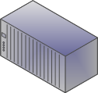






Сравнение подходов
Перевод абонентов в PON с использованием Медиатора
Перевод абонентов в PON без использования Медиатора
(812) 345-67-80
(812) 752-72-49
(812) 234-56-78
PON
PON
МПН
МПН
АТСКУ
АТСКУ
Сохранение телефонного номера
Принудительная замена телефонного номера
(812) 345-67-89
(812) 752-72-49
МПН
АТСКУ
АТСКУ
+ Предоставление современных дополнительных видов обслуживания
- Отсутствие дополнительных видов обслуживания
+ Быстрота модернизации
- Сохранение импульсного набора
+ Централизованное управление услугами, биллинг, СОРМ

Slide 81
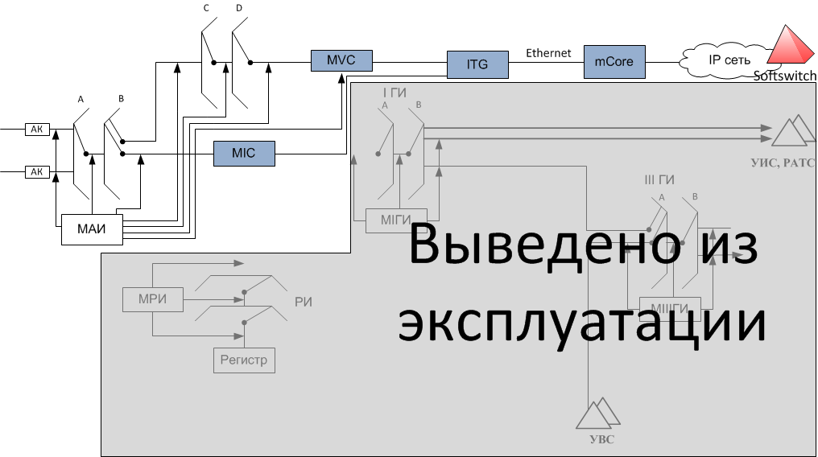
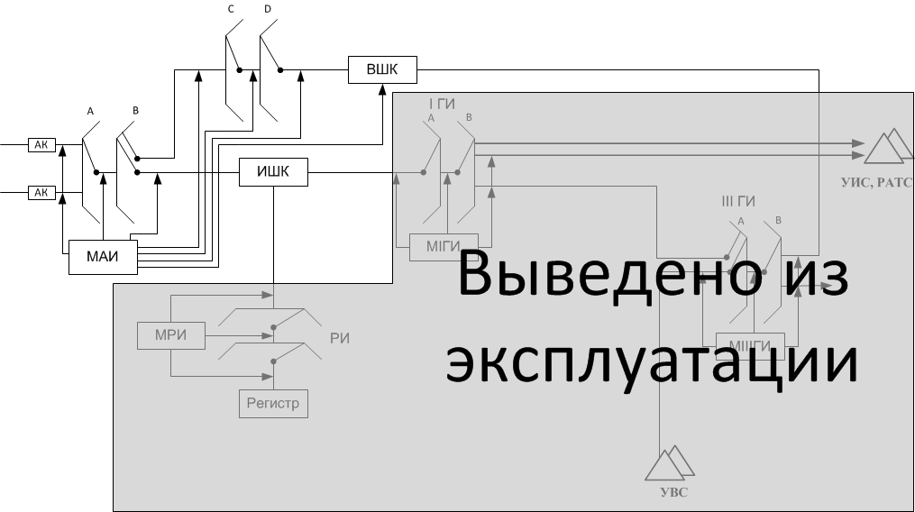
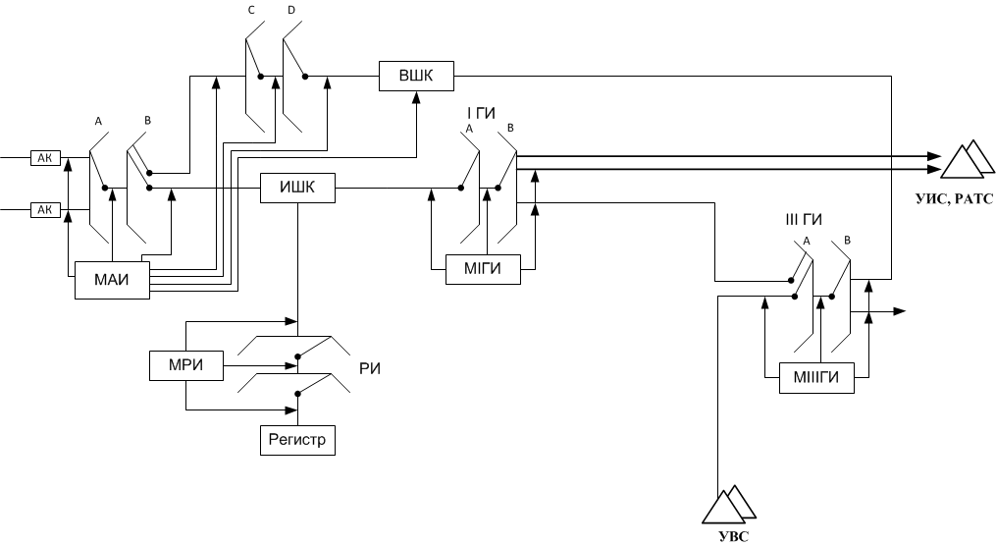
Медиатор Плана Нумерации
81

Slide 82
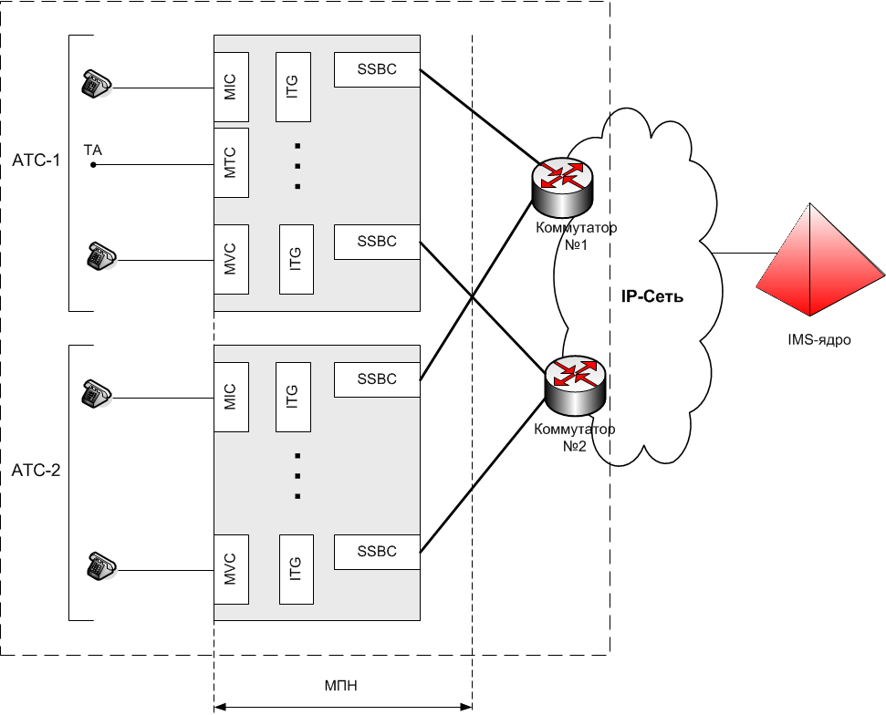
Прохождение вызова
82

Slide 83
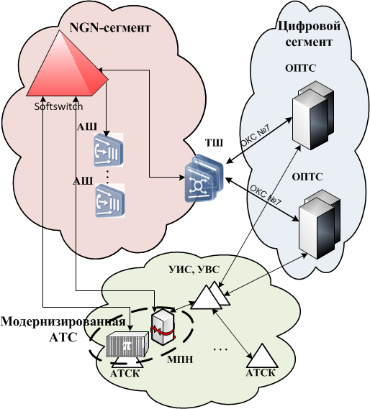
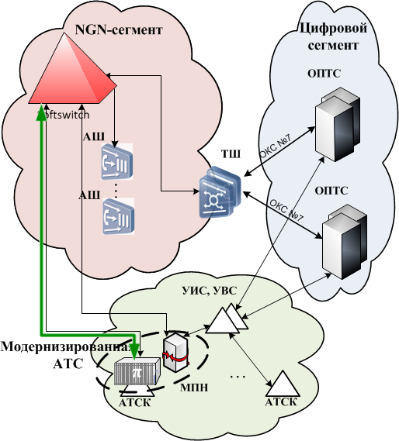
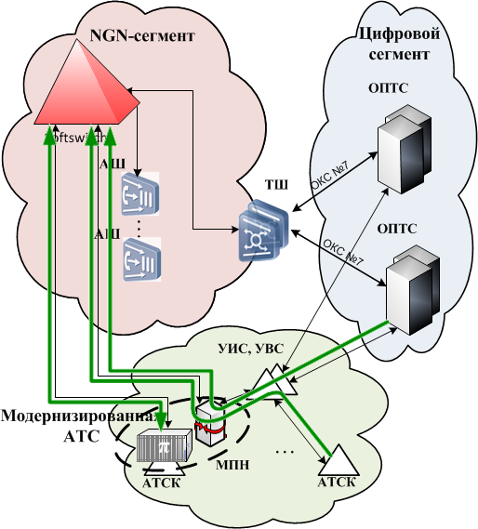
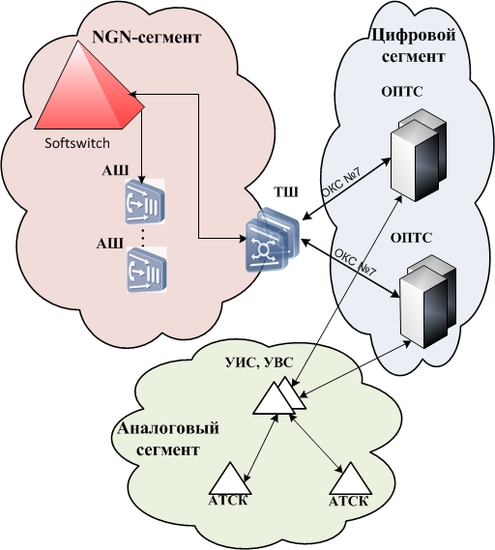


Модернизация отдельной АТС
83

Slide 84




Переносимость номера
(495) 345-67-89
Сеть
NGN / IMS
МПН
Абонент переходит
на PON
(495) 345-67-89
PON
84

Slide 85

Реализация функций СОРМ
85
Notes:
85

Slide 86
Последовательность развития центров обработки вызовов
Контакт-центры
(XXI век)
Call-центры
(1980-2000)
Ступени распределения вызовов (до 80-х годов ХХ в.)

Slide 87
Call-центры на базе УАТС вариант TDM (a)

Slide 88
IP-контакт-центр вариант NGN (б)

Slide 89
Проблема инвалидности (1)
10% населения земли имеют ту или иную форму инвалидности: нарушения зрения, слуха, двигательных функций, интеллектуальные нарушения (680.000.000 людей).
18% населения имеют временные или возрастные функциональные нарушения (1.232.000.000) человек.
Информация ЮНЕСКО

Slide 90

Проблема инвалидности (2)
Текстовый телефон:
  преобразует напечатанные буквы в импульсы и
  передает в Call центр.
  Оператор зачитывает, то, что напечатал глухой пользователь и печатает то, что слышащий пользователь сказал.

Slide 91

Рынки операторов связи о ОТТ-провайдеров
(по прогнозу ITU-T на 2021 г.)

Slide 92
Концепция «Безопасный город»

Slide 93
Терминалы «Гражданин – милиция»

Slide 94
Общая модель «Системы безопасности»

Slide 95

Анализ лиц и номеров автомобилей

Slide 96




Эра Всепроникающего Сетевого Мира
U-networked World
Новый опыт пользователя
Web2.0 & Video 2.0
Новые бизнес-модели
Cloud computing
Networked
world
Новые виды бизнеса
Mobile broadband
M2M
Home network
Application store
Новая архитектура сети
All-IP convergence
Notes:
Наступает Эра Сетевого мира (Networked World). Даже в тех регионах, где экономика переживает спад, в телекоммуникационной отрасли наблюдается сохранение и ускорение темпов роста за счет непрерывных инноваций и преобразований.
В настоящее время 60% пользователей Интернета смотрят телевидение через Интернет. 23% телевизоров в США подключены к Интернету. Крупнейший оператор кабельного телевидения в США, Comcast с июля 2009 года дублирует все свои программы в Интернете, в т.ч. и в формате мобильного ТВ.
Услуги «видео по запросу» дают 2% доходов операторов, и предполагается, что в течение двух лет их доля вырастет до 35%. Это означает, что люди будут получать только необходимую им информацию, а не тонуть в бескрайнем море информации.

Slide 97
а)

Slide 98
б)

Slide 99
в)

Slide 100
г)
г)

Slide 101
Вмешательство телефонистки при занятости вызываемого абонента
Автоматическое определение номера вызывающего абонента
Запрос номера вызывающего абонента

Slide 102

Модель МАР

Slide 103
Процедура хенд-овер между BTS и между MSC

Slide 104

Основные элементы базовой сети поколения 2G
Рис. 1.1 Основные элементы базовой сет

Slide 105
Основные элементы базовой сети поколения 2.5G

Slide 106

Основные элементы базовой сети поколений 2G, 2.5G и 3G

Slide 107
IMSI (International Mobile Subscriber Identity)

Slide 108
IMSI (International Mobile Subscriber Identity)
MCC (Mobile Country Code) - код страны из трех цифр, где мобильный абонент подписался на услуги мобильной связи, уникально идентифицирует страну постоянного пребывания MS, для России - 250;
MNC (Mobile Network Code) - код сети подвижной связи, состоящий из двух или трех цифр, идентифицирует домашнюю СПС абонента. Длина MNC зависит от значения MCC;
MSIN (Mobile Station Identification Number) - идентификационный номер мобильной станции, определяющий MS внутри домашней СПС.
Полям MNC и MSIN присвоено наименование национального идентификатора мобильной станции NMSI (National Mobile Station Identity).

Slide 109
MSISDN (Mobile Station ISDN number) или MSRN (Mobile Station Roaming Number)

Slide 110
MSISDN (Mobile Station ISDN number)
- код страны (CC), в которой осуществлена подписка на услуги мобильной связи, для России -7;
- национальный номер MS, состоящий из национального кода сети назначения NDC (National Destination Code) и номера абонента SN (Subscriber Number).

Slide 111
IMEI (International Mobile Equipment Identity)

Slide 112
IMEI (International Mobile Equipment Identity)
IMEI постоянно хранится в терминальном оборудовании абонента и в EIR и содержит TAC (Type Allocation Code) - модель и страну происхождения телефона (8 цифр) и SNR (Serial Number) – серийный номер (6 цифр), идентифицирующий оборудование в пределах TAC, а также дополнительную цифру, которая вычисляется по специальной формуле, во избежание ручного ввода IMEI при регистрации украденного аппарата.

Slide 113

Функционирование сети сигнализации ОКС7 для поддержки услуг мобильной связи

Slide 114
Шаг 1. Вызывающий абонент использует MSISDN для набора номера мобильного абонента.
Шаг 2. MSISDN обусловливает маршрутизацию вызова к MSC шлюза мобильной сети (GMSC).
Шаг 3. GMSC использует информацию в цифрах вызываемого номера для определения HLR мобильного абонента.
Шаг 4. HLR уже информирован о местоположении (адрес VLR) мобильного абонента; он запрашивает временный номер маршрутизации, позволяющий маршрутизировать вызов к корректному MSC.
Шаг 4. MSC/VLR передает временный номер маршрутизации, который имеет силу только на время существования соединения.
Шаг 5. Номер маршрутизации сообщается в GMSC.
Шаг 6. Вызов обслуживается с использованием сигнализации ISUP между GMSC и гостевым MSC.

Slide 115

Обновление местонахождения

Slide 116


Slide 117
Протоколы, используемые для передачи сообщений МАР при взаимодействии сетей TDM и IP
б)

Slide 118
Превышение трафика данных над речевым трафиком как фактор перехода от узлов коммутации каналов к узлам коммутации пакетов.

Slide 120



Slide 121


Slide 122
Сеть связи следующего поколения-NGN
(Next Generation Network)
В 2004 году в рек. Y.2001 указано, что NGN-это сеть на базе пакетов, которая даёт возможность использовать несколько широкополосных транспортных технологий, обеспечивающих качество обслуживания, и в которых функции, относящиеся к службам, независимы от транспортных технологий.
Предоставление неограниченного набора услуг с гибкими возможностями по их управлению. Создание новых услуг. Реализация универсальной транспортной сети с распределённой коммутацией. Интеграция с
традиционными сетями связи.
Программные коммутаторы Softswitch обеспечивают взаимодействие различных сетей. Softswitch должен быть устройством управления и для ТФОП и для сети с коммутацией пакетов (IP – телефонии)..
Сети NGN называют мультисервисными, предоставляющими инфокоммуникационную услугу любого вида, в любой точке, в любое время, по приемлемым ценам. Поддерживается подвижность.

Slide 123
УСЛУГИ

Slide 124
Классическая Интеллектуальная сеть

Slide 125
Услуги списка CS-1
AAB – Automatic alternative billing
ABD – Abbreviated dialing
CD – Call distribution
CF – Call forwarding
CCBS –Call completion to busy subscriber
FPN – Freephone
MCI – Malicious call identification
PRM – Premium rate
UAN – Universal access number
VOT – Televoting
VPN – Virtual private network

Slide 127
Архитектура IN + IP-услуг
Прямой доступ к контенту
IP-сеть
Шлюз
ТфОП/IN
Service
Node
(SN)
Service
Control
Point (SCP)
АТС
MSC
Mobile
Switching
Center
Факс
Разговор

Slide 128
Система обработки телефонных карт
С точки зрения абонента
Удобное средство оплаты услуг связи
Все виды связи с таксофонов
Пользование междугордной связью с линий, не имеющих выхода на АМТС
Широкий спектр дополнительных видов обслуживания (СТК как универсальное средство авторизации)
С точки зрения Оператора
Ликвидация даже потенциальной возможности возникновения дебиторской задолженности за услуги связи
Удобный способ оплаты традиционных услуг связи
Широкий спектр дополнительных видов обслуживания с тарификацией в режиме реального времени и возможность снижения тарифов за счёт предоплаты ведут к росту трафика

Slide 129
Услуги интеллектуальной маршрутизации и FMC
Конвергентные технологии – в чем их значение?
NGN/IMS
ТфОП
Разные сети – единый номер, единый набор услуг, мобильность и постоянная доступность
СПС

Slide 130
Автоинформационная подсистема (IVR)
Организация автоматизированных справочно-информационных служб произвольного вида и назначения
Подключение по PRI, SS7/ISUP или SIP
Служба информирования о состоянии лицевого счета, интегрируемая с ИБС Оператора
Система многоуровневых голосовых меню с DTMF-навигацией
IVR службы карт авансовых платежей
Открытый интерфейс API для написания услуг
Встроенный конструктор голосовых меню
Возможность интеграции с ИБС Оператора
Произвольное количество служб на базе
одной системы
Служба точного времени

Slide 131
Система оповещения
Назначение и возможности системы
Возможность организации оповещения по спискам
Возможность организации систем
оповещения о задолженности
Фраза автоинформатора задается индивидуально для каждого списка
Фиксация факта ответа вызываемого абонента
Повторные попытки оповещения в случае когда абонент занят или не отвечает

Slide 132
Система телеголосования
Система предназначена для:
Проведения опросов общественного мнения
Использования средствами массовой информации для организации общения с аудиторией (заказ фильмов, оценка программ, формирование хит-парадов и т.д.)
Доступ к услуге: голосовой или через SMS
Система обеспечивает:
установление графиков запуска опросов
режим сбора данных за период времени или по количеству респондентов
формирование отчетов по проведенным опросам
доступ к результатам опросов через WEB

Slide 133
Платформа интеллектуальных услуг нового поколения
Call Control
ИС
SS7/INAP
(E1 или
SIGTRAN)
INAP Interface Subsystem
Service Logic
Внешние
приложения
TCP/IP
backbone
TDM- сеть
SS7/ISUP
API interface
ISUP Interface Subsystem
Billing
interface
XML,
ODBC,
RADIUS
SIP
NGN
VoIP Interface Subsystem
Call Management Subsystem

Slide 135
Последовательность развития центров обработки вызовов
Контакт-центры
(XXI век)
Call-центры
(1980-2000)
Ступени распределения вызовов (до 80-х годов ХХ в.)

Slide 136
Call-центры на базе УАТС вариант TDM (a)

Slide 137
IP-контакт-центр вариант NGN (б)

Slide 138
Снижение стоимости бита информации
Notes:
Результатом развития технологий является стремительное падение ценности одного бита информации.
Однако, для пользователей это хорошо – становятся доступными новые, неведомые ранее услуги: магазины приложений, мобильная коммерция, мобильное телевидение, навигация и мониторинг дорожного трафика, пакеты этих услуг и новые режимы их комплексного, синергетического использования.
На смену эре «приложений-убийц» Killer Application (массовый охват пользователей несколькими супер-популярными услугами) приходит эра разнообразных «нишевых» приложений и сервисов, рассчитанных на определенные «фокус-группы» пользователей, с точной их дифференциацией. Группы могут исчисляться уже не тысячами, а десятками и даже единицами. Такая модель получила название Long Tail – «длинный хвост», поскольку вследствие снижения удельной ценности бита, спектр рентабельных в развертывании услуг будет все расширяться и кривая на слайде никогда не достигнет нулевой отметки. Иначе говоря, даже самый требовательный и специфичный пользователь найдет нужное ему приложение.

Slide 139
Правила игры меняются
Эра 2G
Эра 3G/4G
Прибыль
Рост
MOU
Прибыль
Новые
услуги
$
Услуги: Голос, SMS
Модель: ARPU, Минуты
Услуги: Данные
Модель: Доход с бита
Notes:
Если в эру 2G показатлями эффективности бизнеса были ARPU и MOU, то в эру 3G/4G основным показетелм становится «стоимость одного бита» при предоставлении новых услуг. Если стоимость бита будет высокой, то сколько бы новых услуг оператор ни внедрял, его бизнес не будет прибыльным.

Slide 140



Унифицированные коммуникации
Прием и генерация вызовов с любого терминала
Purchase the Avatar Collector’s DVD now
Входящий вызов: Alice Andrews
Извещения могут быть кастомизированы под требования пользователей
Полная интеграция голоса, SMS, VoIP, IM и социальный сетей
входящий вызов: Alice Andrews
Notes:
Пример унифицированных коммуникаций. При вызове на мобильный телефон, мы можем видеть вызов с любого терминала, включая телевизор, или персональный компьютер, или айпад.

Slide 141
Услуги местоположения
→ Услуги местоположения нового поколения
Notes:
Большое распространение получат услуги местоположения, когда, например, проходя мимо супермаркета мы немедленно поулчим на свое мобильное устройство информацию об акциях и скидках, проходящий в нем (если конечно мы захотим такую информацию получать). Мы сможем не заходя в супермаркет оплачивать покупку и зайти туда только для получения покупки на выдаче.

Slide 142
Отличия Интернет-ТВ от обычного
* Дает увидеть то, что ты хочешь, тогда, когда тебе это удобно.
* Архив программ остается на сайте и доступен.
* Хронометраж программ заметно меньше.
* Прайм-тайм — дневной (офисный).
* Можно точно сказать, сколько человек посмотрело программу.
* Большая интерактивность.
* Свобода творчества.
* Большая гибкость: можно переделать непонравившуюся программу, пользователь простит.
* Для интернет-зрителей это протестное телесмотрение: они или уже прекратили смотреть телевизор, или смотрят его эпизодически.

Slide 143
Услуга «Три экрана»
Медийный поток может контролироваться пользователем
Purchase the Avatar Collector’s DVD now
Остановленный поток может быть возобновлен на другом устройстве
Любой поток может быть принят на любом устройстве с адаптацией контента
Notes:
Услуга «Три экрана» позволяет продолжать просмотр телепрограммы на любом терминале зарегистрированном для пользователя.

Slide 144
Эра Всепроникающего Сетевого Мира
U-networked World
Новый опыт пользователя
Web2.0 & Video 2.0
Новые бизнес-модели
Cloud computing
Networked
world
Новые виды бизнеса
Mobile broadband
M2M
Home network
Application store
Новая архитектура сети
All-IP convergence
Notes:
Наступает Эра Сетевого мира (Networked World). Даже в тех регионах, где экономика переживает спад, в телекоммуникационной отрасли наблюдается сохранение и ускорение темпов роста за счет непрерывных инноваций и преобразований.
В настоящее время 60% пользователей Интернета смотрят телевидение через Интернет. 23% телевизоров в США подключены к Интернету. Крупнейший оператор кабельного телевидения в США, Comcast с июля 2009 года дублирует все свои программы в Интернете, в т.ч. и в формате мобильного ТВ.
Услуги «видео по запросу» дают 2% доходов операторов, и предполагается, что в течение двух лет их доля вырастет до 35%. Это означает, что люди будут получать только необходимую им информацию, а не тонуть в бескрайнем море информации.

